Slide 1
PROYECTOS MEJORAMIENTO
DEL ENTORNO LABORAL
Año 2021

Slide 2
¿Que son los Proyectos MEL?
Son proyectos que permiten implementar mejoras en el entorno y calidad de vida laboral de los funcionarios/as, a través de la entrega de fondos ministeriales a los servicios de Salud del país.

Slide 3
¿Cómo Hacer un proyecto mel?
Realizando un diagnóstico junto a mis compañeros de las principales necesidades que nos afectan, a nivel interno o inclusive a nivel institucional.
Proponer ideas o mejoras, a través de un proyecto que den solución a esta necesidad compartida.
Entre más personas sean beneficiarios/as mejor evaluación tendrá tú Proyecto.

Slide 4
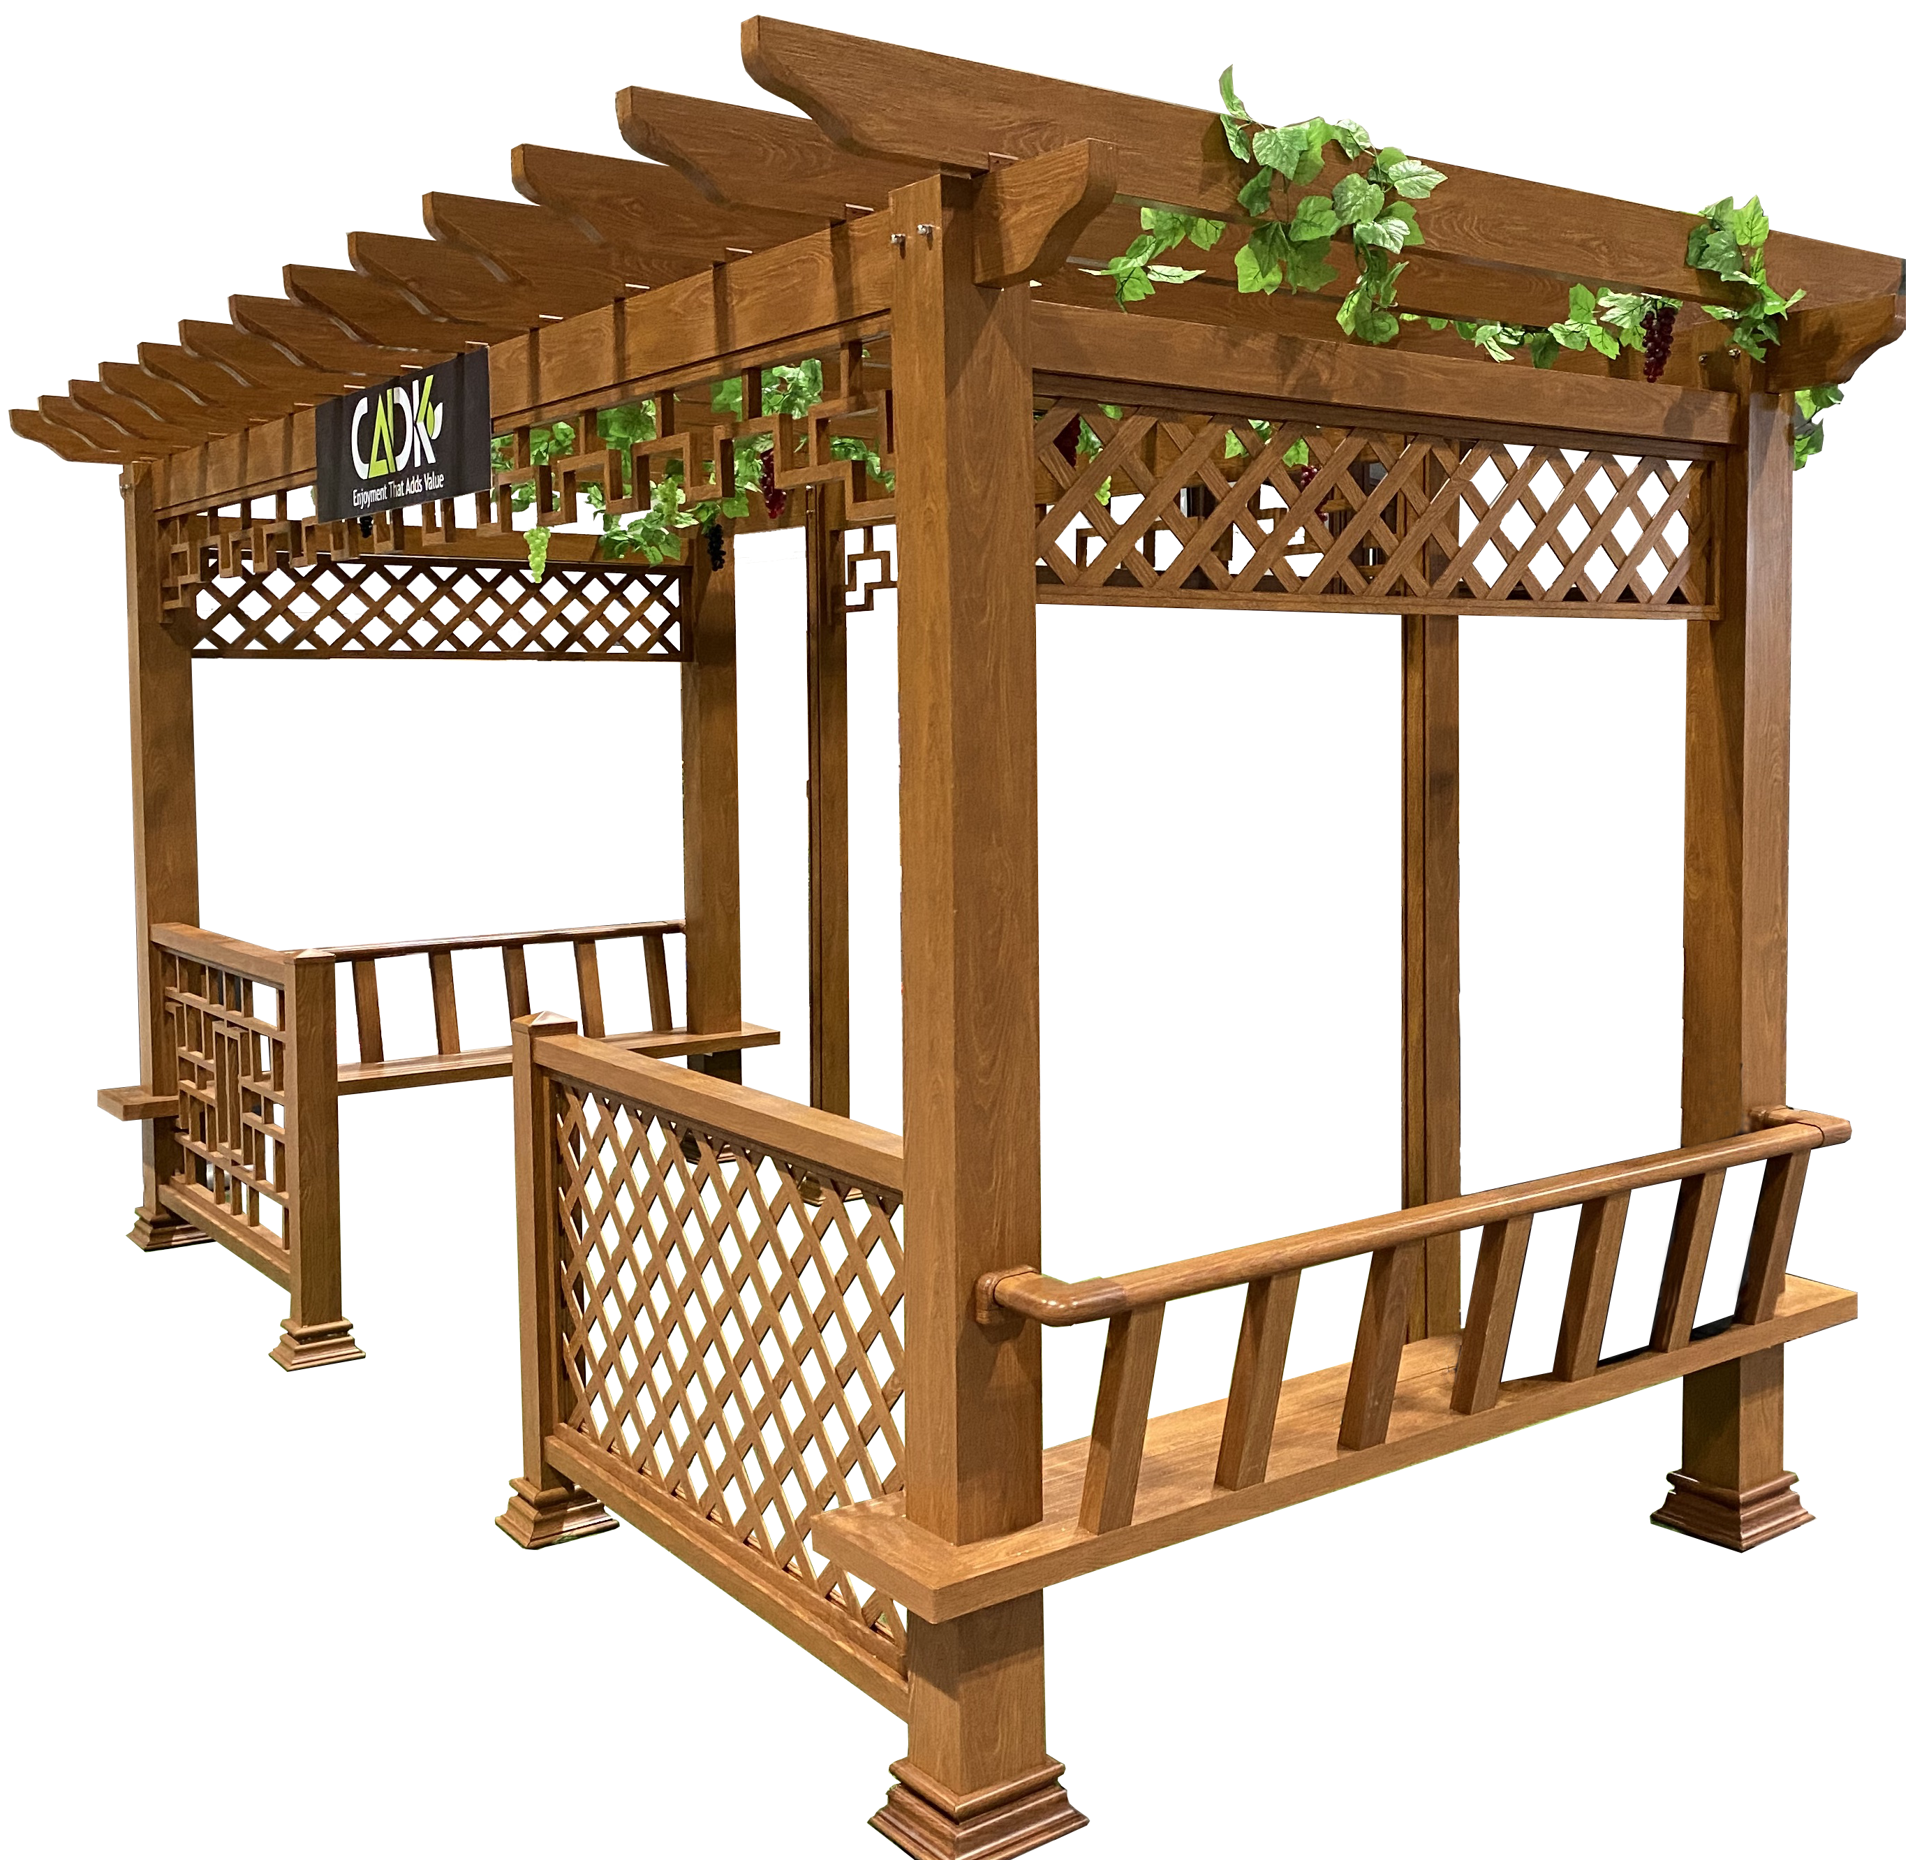
¿En relación a que ámbitos puedo dirigir mis Proyectos?
Los proyectos deben dirigirse a la implementación de mejoras comunitarias, no a una persona. No pudiendo solicitarse ítems que sean para el uso individual como pintar mi oficina, pero sí postular a mejorar un espacio común, como un comedor. O otros aspectos que BENEFICIEN:
Promoción y Cuidado de la Salud de los funcionarios/as: Acondicionamiento, mantención y decoración de espacios comunes.
El cuidado infantil: Mejoras en los dispositivos de Cuidado Infantil para los hijos de los funcionarios/as.
Buen Trato Laboral: Mejoras que faciliten la comunicación o la habilitación de lugares para la interacción entre equipos. Por ejemplo, Sala Multiuso.

Slide 5
Ejemplos de proyectos IMPLEMENTADOS
Cancha Hospital Dr. Ernesto Torres Galdames
Pérgola Hospital Dr. Ernesto Torres Galdames
Gimnasio Hospital Dr. Ernesto Torres Galdames
Bicicletero Hospital Dr. Ernesto Torres Galdames
Creación y equipamiento de sala Multiuso, Consultorio General Urbano

Slide 6
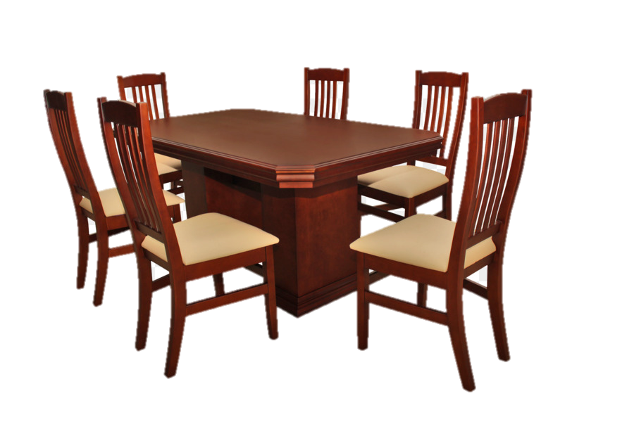
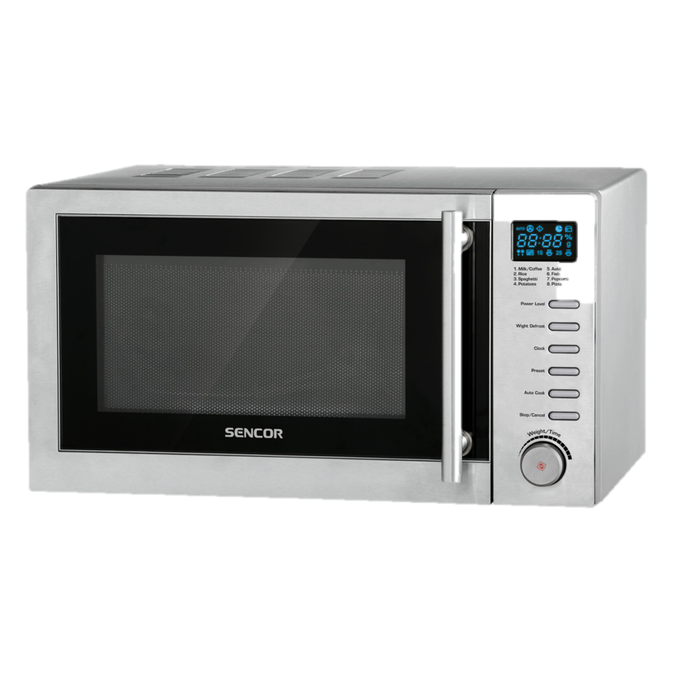
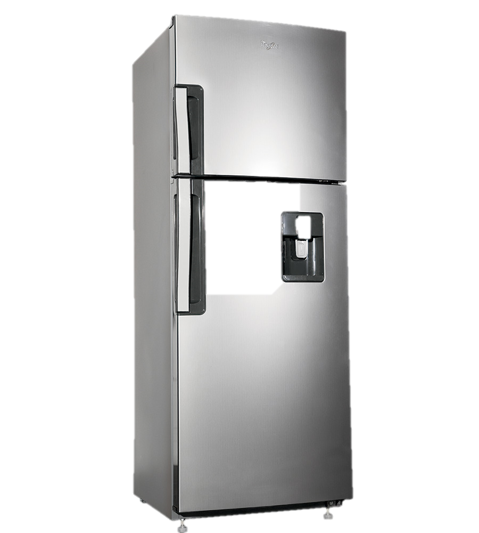
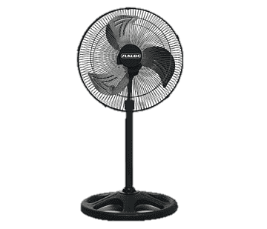
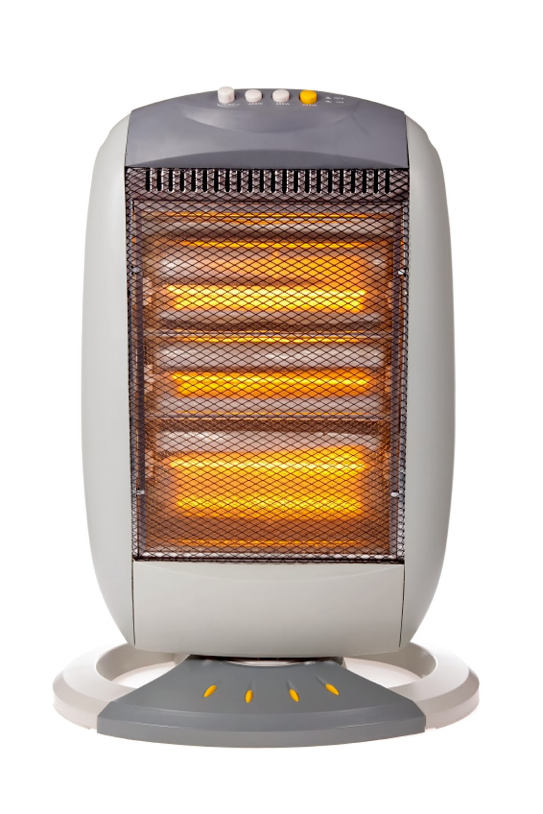
¿Que es posible comprar?
SUBTITULO 29
Mobiliario y Otros: 29.04.001
Máquinas y Equipos de Oficina 29.05.001
Equipos Informáticos 29.06.001
SUBTITULO 22
Equipos Menores 22.04.013
Mantenimiento y Reparación de Máquinas y Equipos de Oficina 2206004

Slide 7
¿Como postular?
Llenar Formulario Online en la página Web de la DSSI – Banner Calidad de Vida.
En el formulario adjuntar una lista de los funcionarios/as que se beneficiaran del Proyecto.
Adjuntar cotizaciones realizadas en el portal de Mercado Público (si desconoce el procedimiento, recibirá asesoría).

Slide 8
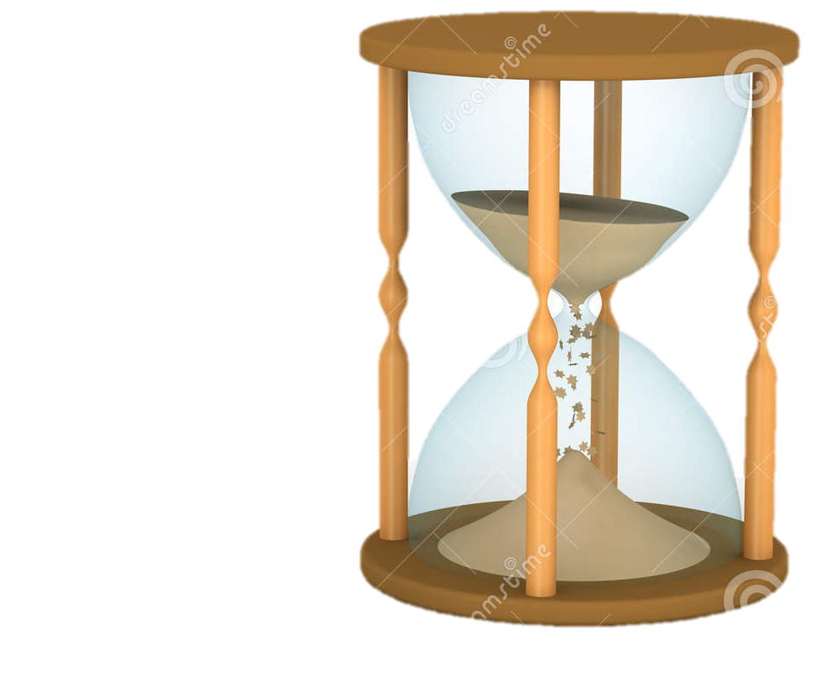
Plazos para postular
Fecha | Descripción
Desde el Lunes 24 de Mayo | Periodo de Postulación a Proyectos PMEL. Formulario Online Publicado en la Página Web de la DSSI / Departamento de Calidad de Vida Laboral.
24 de mayo al 04 de Junio | Consultas Directas a la Unidad de Abastecimiento a: hernan.cardenas@redsalud.gob.cl, juan.toros@redsalud.gob.cl, carolina.santanderm@redsalud.gob.cl
Viernes 11 de Junio | Cierre del Proceso
Viernes 18 de Junio | Entrega de resultados.

Slide 9
¿A quién me dirijo para hacer consultas, si Tengo dudas?
Asociaciones gremiales (Fenats Base, Fenats Histórica y Fenpruss).
Departamento de Calidad de Vida Laboral DSSI.
Unidad de Abastecimiento.

Slide 10
Esperamos tu proyecto!!!

